Slide 1
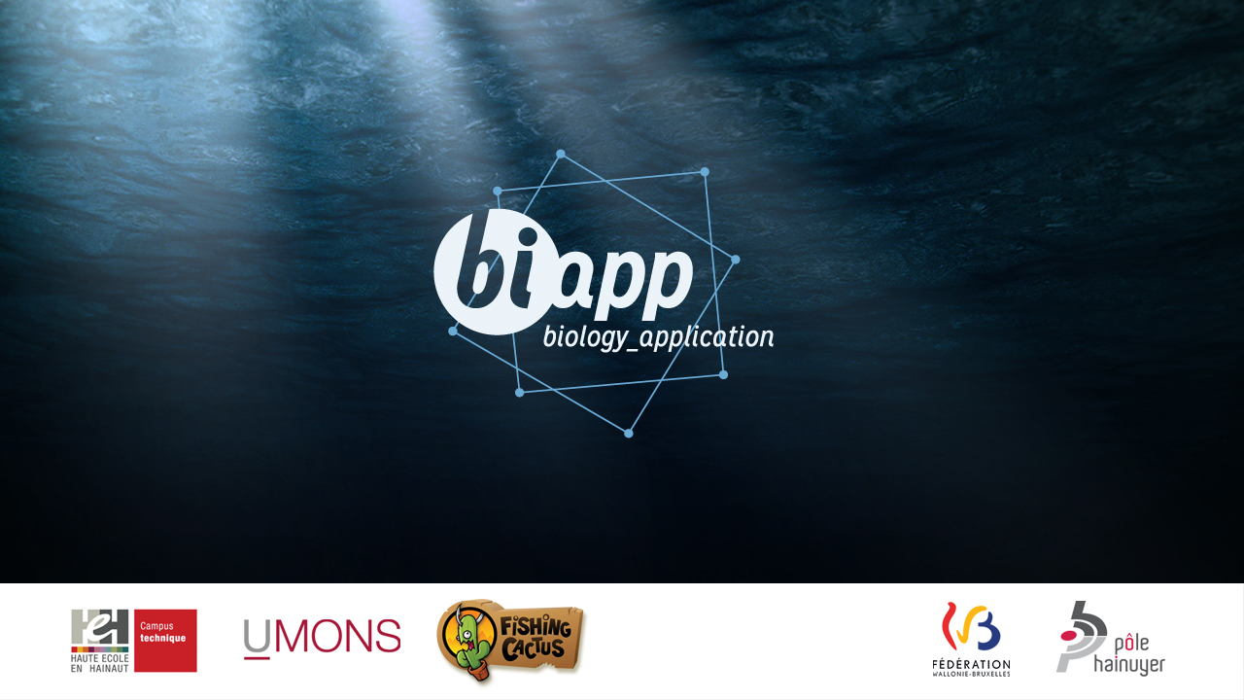

Slide 2
Bi_app
Un serious game
Du réel au virtuel
Le jeu

Slide 3
Serious game
Ludique
Apprendre sans le savoir
De 7 à 77 ans

Slide 4
Du réel au virtuel
Tablettes
3D
Interactions

Slide 5
Le jeu
Environnement
Quatre acteurs dans le jeu

Slide 6
Document de cadrage
Public : 7 ans et plus
Cible : Casual
Genre : Educatif / course / puzzle
Support : Mobile PC/ MAX/ WEB
Référence :

Slide 7

L’environnement
Aquatique
Plage

Slide 8
Les personnages

Slide 9
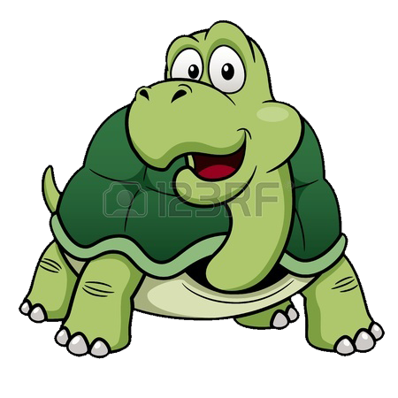
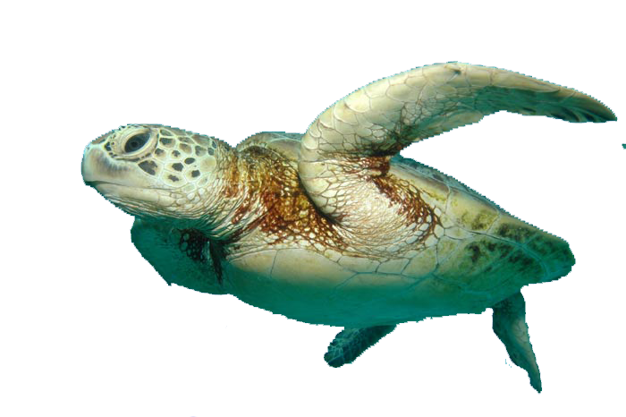
La tortue

Slide 10
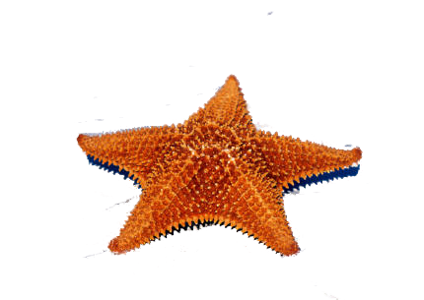
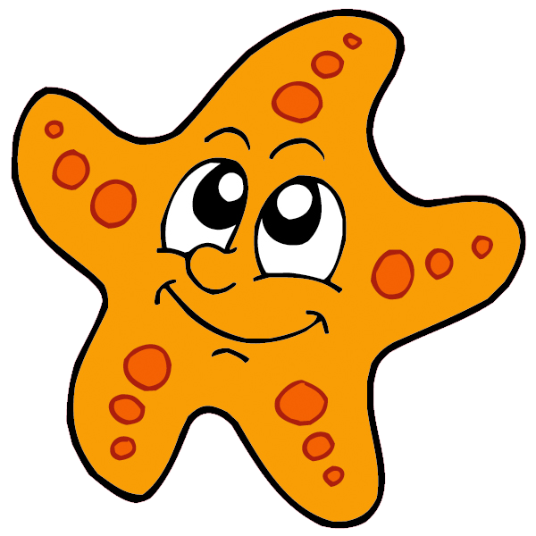
L’étoile de mer

Slide 11
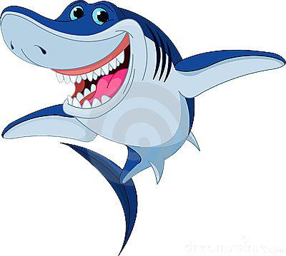
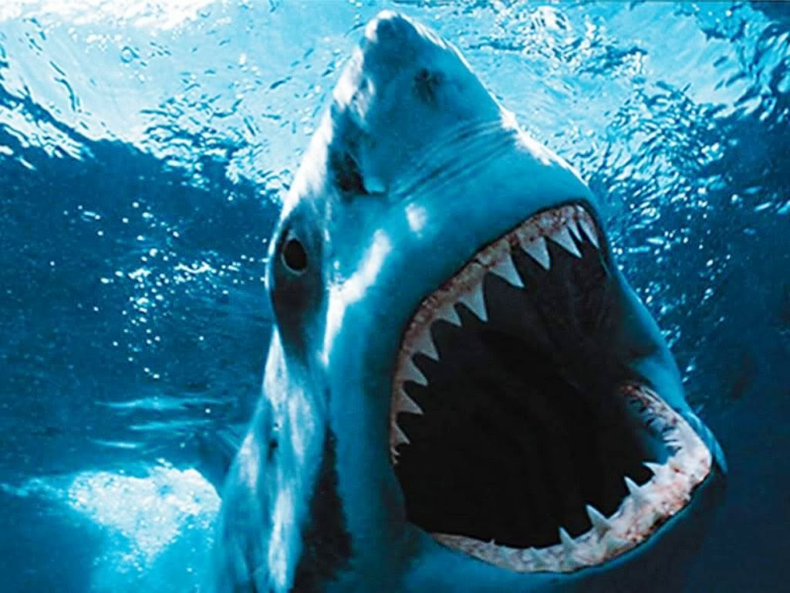
Le requin

Slide 12
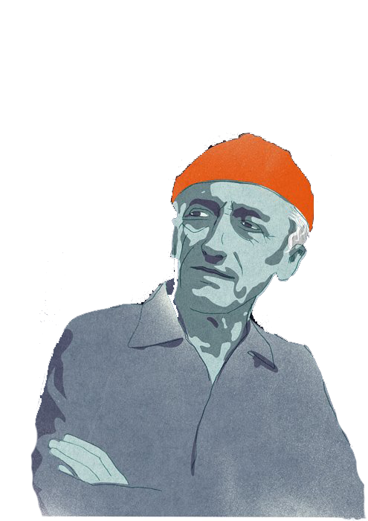
Le joueur

Slide 13
Eléments graphiques
Requin
Tortue
Etoile de mer
Héro
Poisson
Méduse
Déchets
Algues, plantes marine
Roche
Epave
Œuf

Slide 14
Animation
Tortue

Slide 15
Scénario A
Le jeu commence sur la plage le héro accompagné de son compagnon (tortue) la tortue revient pour surveiller ses œufs et paf une étoile de mer à décidé de se poser sur l’œuf. Le héro va devoir décoller l’étoile, pour décoller l’étoile il doit trouver un produit (sur la plage, dans une épave…). Ensuite il va devoir déplacer l’œuf dans un endroit chaud où pas selon la demande de la tortue (mâle femelle). Après l’éclosion de l’œuf le héro pars à l’aventure avec le bébé tortue il va devoir affronter les dangers de la nature à travers un parcours dans les courants de la mer.

Slide 16
GD
Mécanique
Rewards
Level design

Slide 17
Level design
Water flow
Le personnage va monter sur la tortue afin de la guider dans les courants, le joueurs devra éviter les pièges (sac plastique), les requins (prédateur) si le joueur rentre dans la gueule du requin celui-ci pourra échapper à sa proie en passant par les branchies (découverte de l’appareil respiratoire).

Slide 18
Level design
Take of
On va pouvoir découvrir que l’étoile de mer n’a pas de ventouse mais qu’elle colle… Bref le joueur devra réussir à retirer l’étoile de mer sans l’endommager.

Slide 19
Level design
Hot or not
Lors de la ponte le sex d’une tortue est déterminée selon la température plus la chaleur est élevée plus grande seront les chances que la tortue soit une femelle.

Slide 20
Ambiance
Son
Lumière

Slide 21
Développement
Exemple de projet Unity

Slide 22
Scénario B

Slide 23
Recherche sur des développement similaire à bi_app
Serious game sensibilisation sur le développement des tortues http://games.noaa.gov/seaturtle/game/fisheries.html
http://games.noaa.gov/
Ce qu’il ne faut pas faire !
http://www.afsc.noaa.gov/Rockfish-Game/gamemenu.html

